Slide 1
画像応用数学特論
コンピュータグラフィックス研究室
大下淳平

Slide 2
進捗状況
α拡張を用いたステレオマッチング
  出来た・・・・？
階層グラフカットを用いたステレオマッチング
  作成中

Slide 3

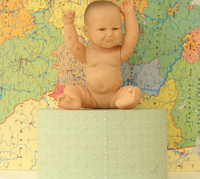
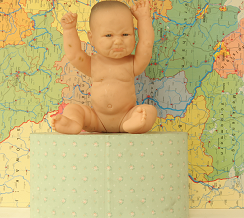
α拡張を用いたステレオマッチング
下のステレオペア画像を使用(20%に縮小)
  解像度248×222、最大視差40
差の計算はSAD
1ピクセル、3*3ピクセル、
5*5ピクセル、7*7ピクセルでやってみた

Slide 4
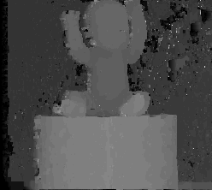
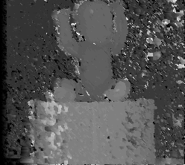
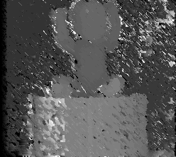
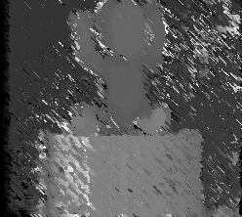
α拡張を用いたステレオマッチング
1ピクセル
3*3ピクセル
5*5ピクセル
7*7ピクセル

Slide 5
階層グラフカットを用いた
ステレオマッチング
精度を高めることに重点を置く
  差の計算方法をいろいろ試す
  コスト関数を変えてみる
  様々なステレオペア画像でやってみる
速度を高めるのは難しそうなので
出来る範囲で…

